Slide 1
Controlul pompelor (M43) PS2

Slide 2
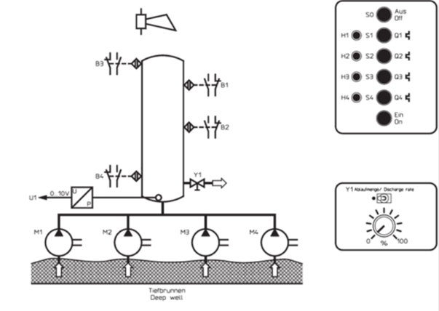
Prezentarea temei
Alimentarea cu apa a unei retele se realizeaza dintr-un put de adancime cu ajutorul a 4 pompe.
Pentru a mentine presiunea din retea aproape constanta, este utilizat un rezervor.

Slide 3
DESCRIEREA FUNCȚIONALĂ
Toate cele 4 pompe au aceeasi capacitate de pompare.
Pompele pot fi oprite individual prin apasarea butoanelor S1, S2, S3 si S4. Disponibilitatea pompelor este indicata de lampile de semnalizare P1, P2, P3 si P4.
Prin apasarea butonului S0 toate pompele sunt oprite simultan.
Daca presiunea indicata de senzorul B2 scade sub presiunea setata pentru mai mult de 1s, o pompa suplimentara este pornita la fiecare interval de 1s, pana cand valoarea corespunde cu cea setata; daca presiunea creste peste valoarea setata, o pompa este oprita la fiecare interval de 1s, pana cand valoarea corespunde cu cea setata.
Pentru a preveni cresterea presiunii la valori catastrofale in cazul defectarii senzorului B2, senzorul B1 confera redundanta sistemului. In cazul in care senzorul B1 este activat, semnalul de alarma trebuie sa sune pentru 5 secunde.

Slide 4
DIAGRAMA STĂRILOR
Nivelul apei in rezervor
S0 – scade
S1 – scade
S2 – constant
S3 – creste
S4 – creste
Starea1
1 pompa pornita
Starea2
2 pompe pornite
Starea3
3 pompe pornite
Starea4
4 pompe pornite
S0
0 pompe pornite
S5
Auto

Slide 5

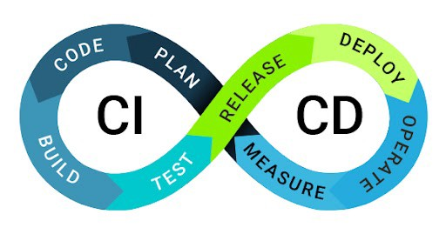







TEHNOLOGII UTILIZATE
https://github.com/akajon/PS2I

Slide 6





PREZENTAREA ECHIPEI
Minerva Mureșan API
Ion Pearja APLICATIE WEB
API
Cristi Petrușan SIMULATOR
Alina Popescu APLICATIE WEB
Oti Vrăjitor SIMULATOR

Slide 7
VĂ MULȚUMIM!
Any questions?

